Slide 1

OGRE 浅析

Slide 2
网上资源
http://sourceforge.net/projects/ogre/
http://www.ogre3d.org/（官方网站）

Slide 3
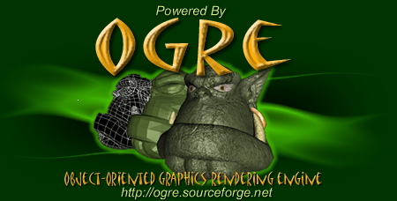
OGRE LOGO

Slide 4
本次课程的主要内容
OGRE简介
OGRE的安装
如何用OGRE来进行应用程序的开发

Slide 5
OGRE简介
OGRE: Object-Oriented Graphics Rendering Engine （面向对象的图形渲染引擎）
C++开发面向对象且使用灵活的3D引擎。
目的：让开发者方便和直接开发基于3D硬件设备的应用程序或游戏。
引擎中的类库对更底层的系统库（如：Direct3D和OpenGL）的细节进行了抽象，并提供了基于现实世界对象的接口和其它类。
如果你熟悉Direct3D或者OpenGL，你会知道直接写一个图形程序需要多少代码，当你了解Ogre让你可以用很少量的代码来构建一个完整的三维场景

Slide 6
OGRE简介
Ogre:
Ogre 3D不能处理用户输入，不能管理你的游戏状态，不能做网络通讯，不能播放声音。它只是做为一个3D渲染引擎被设计出来，并且那就是它唯一的应用。
开发一个游戏需要结合其它引擎:
物理引擎:physX,ODE等
声音引擎：一般用FMOD
网络引擎：Raknet,Orz等
界面设计:CEGUI

Slide 7
OGRE简介
这部分主要介绍:
  OGRE特性
  OGRE中的模块

Slide 8
OGRE引擎特性
Ogre几乎拥有了商业3D渲染引擎的全部特性，甚至在某些方面超越了它们。
  全面并同等的支持OpenGL和Direct3D
  全面支持Windows，Linux以及Mac OS X平台
  简单并可扩展的对象框架，能方便的插入到已存在的应用程序框架中
  自动处理渲染状态和空间剪裁
  强大且成熟的材质管理和脚本系统，可以不动一行代码去进行材质维护
  支持所有纹理混合和绑定技术，同时支持对GPU编程技术，支持汇编语言和所有高级语言形式的各种着色语言，其中高级语言包括：Cg，HLSL和GLSL

Slide 9
OGRE引擎特性
  支持多种纹理图片格式，包括：PNG，TGA，DDS，TIF，GIF，JPG，同时支持特殊格式的纹理，其中包括：一维纹理（1D），容积纹理(Volumetric textures)，体积纹理（Cubemaps）和压缩的纹理格式如：DXTC
  全面支持渲染到纹理（Render-to-Texture）技术和投影纹理（贴花，Projective Texturing-decals）。
  全面支持材质LoD（细节层次，mipmapping）技术
  优化的二进制模型文件格式，同时支持手动和自动LoD生成
  同时拥有多种从商业或者开源3D模型软件导出到Ogre模型格式和动画格式的插件，其中包括官方以及用户提供的版本。
  全面支对顶点和索引缓存（vertex and index buffers）、顶点声明（vertex declarations）以及贴图缓存（buffer mappings）

Slide 10
OGRE引擎特性
  全面支持骨骼动画和姿态动画（pose动画，顶点动画的一种），每个顶点可以混合任意数目的骨骼权重
  支持软件和硬件加速蒙皮
  支持静态几何体批次（static geometry batching）
  支持二次贝塞尔曲面（biquadric Bezier patches）
  给出以插件方式链接不同场景结构的接口，允许你使用适合自己应用程序的场景体系（ 基本的八叉树“octree”场景管理做为一个例子出现在插件中）
  高级可屏蔽场景查询系统（Advanced maskable scene-querying system）
  全面支持多种阴影技术，包括模版阴影（stencil），纹理阴影（texture），叠加阴影（additive），调制阴影（modulative），并且全部支持硬件加速

Slide 11
OGRE引擎特性
  高级插件方式的粒子系统，可扩展的发射器（emitters），效果器（affectors），渲染器（renderers）（ParticleFX作为插件的例子被包含在工程里面）
  全面支持并且方便使用的天空盒（skyboxes），天空面（skyplanes），以及穹顶（skydomes）
  以精灵效果为基础（sprite-based）并得到渲染优化的公告栏（Billboarding）技术
  以单一队列为基础的渲染管理，允许全面操作渲染执行顺序
  自动管理透明对象
  成熟且可扩展的资源管理和载入系统，文件系统支持的文件包括zip，pk3格式

Slide 12
OGRE中的模块
OGRE中由很多模块组成，每个模块互相配合，共同实现OGRE的强大功能和优秀特性。OGRE的模块大致可表现为如下结构，这也基本上是OGRE工程文件的结构：
  OgreMain
  Plugins
  RenderSystems
  Tools

Slide 13
OgreMain模块
场景组织体系
Material管理
插件动态加载系统
数学支持库
渲染器和几何管道
网格/几何实体管理
资源管理
天空/背景渲染
公告板系统和粒子系统
日志和异常处理
事件监听器
编解码器和图像加载器
自定义内存管理器
基本动画
骨骼动画
字体渲染/字体加载
覆盖（Overlay）表面，二维元素
Notes:
相关类
Node, SceneNode, SceneManager, Camera, MovableObject
MaterialManager, Material, Material::TextureLayer Root, DynLibManager, DynLib
Math, Vector3, Matrix3, Matrix4, Quaternion
RenderSystem, RenderQueue, Renderable
MeshManager, Mesh, SubMesh, MeshSerializer, PatchSurface
ResourceManager, Resource, ArchiveManager, ArchiveEx
SceneManager
BillboardSet, Billboard, ParticleSystemManager, ParticleSystem, ParticleEmitter, ParticleAffector
Exception, LogManager, Log FrameListener, RenderTargetListener
Codec, JPGCodec, TGACodec, PNGCodec
MemoryManager
Animation, AnimationTrack, KeyFrame
Skeleton, Bone, Animation, AnimationTrack, KeyFrame
FontManager, Font
Overlaymanager, Overlay, GuiElement, GuiContainer

Slide 14
Win32平台管理模块
实现了Windows平台的基本平台服务。
特性
  输入管理
  配置系统
Notes:
相关类
Win32Input
Win32ConfigDialog

Slide 15
BSP场景管理
该插件用BSP树和clusters提供了室内场景的管理。它可以导入Quake3的关卡。
特性
  BSP树
  关卡导入
  Shader支持

Slide 16
其它模块
文件系统插件
  提供在文件系统的文件夹中定位资源的能力。
GuiElement插件
  提供标准的二维表面元素，如文本输入区和边框。
OctreeSceneManager插件
  用八叉树管理标准场景。可用它渲染地形。

Slide 17
其它模块
ParticleFX插件
  此插件提供了标准的粒子发射器和粒子特效影响器。
Direct3D10渲染系统插件
  此插件提供了基于Direct3D10的渲染系统。
Direct3D9渲染系统插件
  此插件提供了基于Direct3D9的渲染系统。

Slide 18
其它模块
SDL渲染系统插件
  此插件提供了基于OpenGL和SDL的渲染系统。
3ds2oof工具
  这个工具可以将3D Studio的网络文件（.3ds）转换成.oof格式（OGRE以前的网络文件格式）。
  这个工具已经被抛弃了。
3Dstudio Max导出器
  这是一个3D Studio MAX(版本4或5)的插件，可以将3D Studio的模型数据转换成OGRE的.mesh或.skeleton格式。

Slide 19
其它模块
位图字体创建工具
  能过此工具你可以把二进制字体文件转换成OGRE的.fontdef文件。
Milkshape3D导出器
  这个工具是Milkshape3D（一个建模工具）的插件，它允许你将模式导出成OGRE支持的.mesh和.skeleton文件格式。
Python接口
  设计这个子工程的目的是以dll的形式提供一个接口，使Python（一种脚本语言）可以直接驱动OGRE，并且允许OGRE直接调用Python脚本以实现游戏相关的脚本语言。

Slide 20
安装OGRE
这部分主要介绍
  获取OGRE
  支撑环境
  编译OGRE
  运行DEMO
  OGRE运行期结构

Slide 21
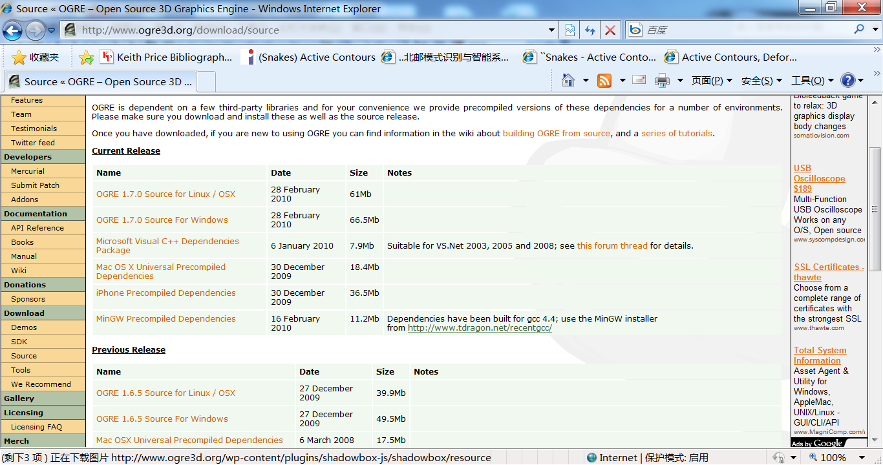
获取OGRE
OGRE是一个开放源码项目，该项目的网址是ogre.sourceforge.net。在这里可以获取到OGRE的最新版本和文档，此外还可以在论坛上与其它开发者交流。
www.ogre3d.org官方网站上也可获得

Slide 22
支撑环境
OGRE是一个比较大的项目，不可能每个功能都独立完成。OGRE的编译和使用需要一些其它库作为支撑环境。在Windows环境下编译和安装OGRE需要如下支撑环境：
  DirectX 9 SDK
  其它第三方库
  VC系列//推荐vs2005及以上(vs2005需要补丁sp1),ogre1.2以后不直接支持vc6.0和vs2003,

Slide 23
编译OGRE
可以直接安装ogre sdk,但推荐对源码进行编译.
编译前需下载vs2005的依赖项，解压缩并将Dependencies整个目录copy到ogre主目录里
打开 vs 2005，设置工作环境
(1) 在主菜单中选择 [工具]-[选项...] ，打开 "选项" 面板，在左边目录选择 [项目]-[VC++ 目录] ；
(2)在右栏设置 Include 和 Lib 目录：
C:\Program Files\Microsoft DirectX SDK (August 2009)\Include
F:\ogre\Dependencies\include
C:\Program Files\Microsoft DirectX SDK (August 2009)\Lib\x86
F:\ogre\Dependencies\lib\Debug
F:\ogre\Dependencies\lib\Release

Slide 24
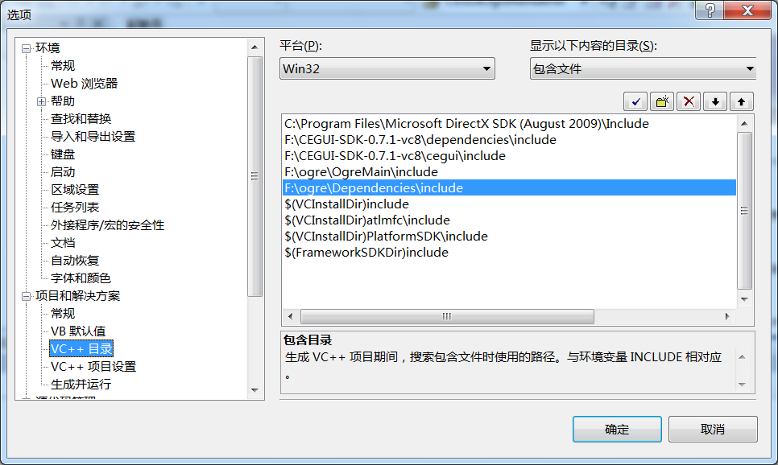
编译OGRE

Slide 25
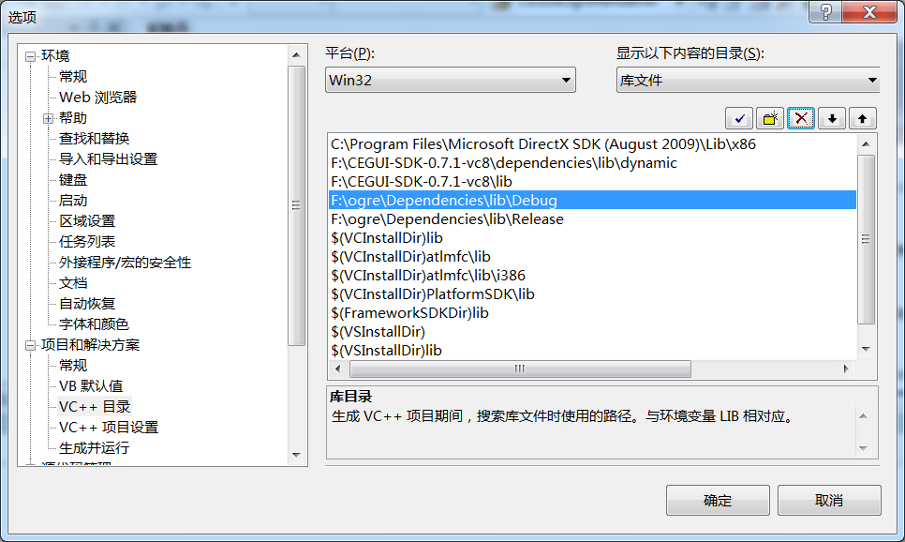
编译OGRE

Slide 26
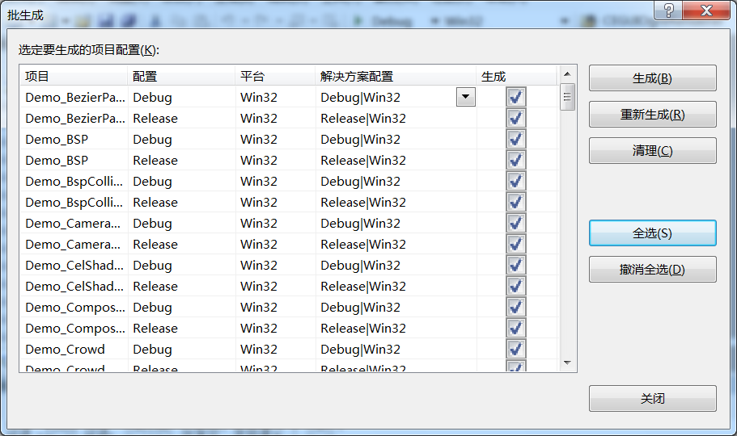
编译OGRE
现在打开 F:＼ogre＼Ogre_vc8.sln ，从主菜单中选择 [生成]-[批生成...] ，打开 "批生成" 面板，点击右边的 [全选] 按钮，然后点击 [重新生成] 按钮开始生成

Slide 27
运行DEMO
在ogre\Samples\Common\bin\
Debug下可以看到Debug方式编译的全部DEMO。

Slide 28
OGRE运行期结构
运行完DEMO之后，注意查看ogre\Samples\Common\bin\Debug文件夹中的内容，从这里可以看到OGRE程序的运行环境。
除了DEMO的可执行文件外，该文件夹中还包括如下的动态链接库:

Slide 29
OGRE运行期结构
OgreMain.dll
OIS.dll
RenderSystem_Direct3D9.dll
RenderSystem_GL.dll
Plugin_GuiElements.dll
Plugin_BspSceneManager.dll
Plugin_OctreeSceneManager.dll
Plugin_PCZSceneManager.dll
Plugin_ParticleFX.dll

Slide 30
OGRE运行期结构
OGRE的运行还需要如下的配置文件：
  ogre.cfg:OGRE的显示模式配置文件
  Plugins.cfg:插件配置文件，在这里指定插件的路径和插件文件名。上一个表中以Plugin_开头的dll文件都是插件，它们可以放在其它文件夹里，但必须在本文件里指定路径。
  resources.cfg:资源配置文件，设置资源搜索路径，Zip文件也作为搜索路径对待。
  quake3settings.cfg:quake3地图配置文件。
  terrain.cfg:室外地形场景配置文件。

Slide 31
OGRE运行期结构
OGRE程序的资源路径在resources.cfg里指定。OGRE DEMO的资源都放在\ogre\Samples\Media及其下的Zip文件里。资源文件包括以下内容：
  .skeleton骨骼动画的骨骼定义文件
  .particle粒子模板定义文件
  .overlay二维及三维界面定义文件.mesh模型文件
  .material材质定义文件
  .fontdef字体定义文件
  .jpg图片文件
  .png图片文件

Slide 32
异地编译Demo
看过这些示例以后，我们可以试着修改这些示例的源代码，这是学习 OGRE 的第一步。
这些示例的源代码都在 F:＼ogre＼Samples＼ 文件夹下，每个示例的目录下大都有 include 和 scr 两个子文件夹，分别盛装这个示例的 h 和 cpp 源文件。
但是我们最好不要动这里的源文件，我们把 F:＼ogre＼Samples＼ 里的Common和media文件夹复制出来，复制到别的地方，重新创建解决方案、创建和设置项目，重新编译，这样可以使我们熟悉 OGRE 项目的创建和设置办法。

Slide 33
异地编译Demo
创建新的解决方案我的是 E:＼ learning ogre ＼first solution＼
然后，在这个目录下，将 Common 和 Media 两个目录，复制过来 Common 目录是生成的 exe 文件的执行目录，里面的 dll 、 cfg 文件都是运行 exe 文件所必需的，后面我们要设置一下项目的生成目录，让 exe 文件都生成在 E:＼learning ogre ＼first solution＼Common＼bin 目录下； Media 目录是所有图片、模型、材质、声音、脚本等等资源的储存文件夹；

Slide 34
异地编译Demo
打开解决方案，在主菜单中选择 [工具]-[选项...] ，打开 “选项” 面板，在左边目录选择 [项目]-[VC++ 目录]，添加编译后产生的ogre\Lib库
新建空白项目skyplan_01
复制ExampleApplication.h ExampleFrameListener.h SkyPlane.cpp SkyPlane.h 到skyplan_01目录下，并选择 [添加]-[添加现有项...]添加到现有项目中来
SkyPlane.h

Slide 35
异地编译Demo
在我们新建的 “SkyPlane_01” 项目上右击，在弹出的关联菜单中选择 [属性] ，弹出项目属性页，设置下列选项：
Debug 常规： 输出目录：..＼Common＼bin＼Debug 调试： 工作目录：..＼Common＼bin＼Debug C/C++ 代码生成：
运行时库：多线程调试 DLL (/MDd) 链接器
输入： 附加依赖项：OgreMain_D.lib Release 常规： 输出目录：..＼Common＼bin＼
Release 调试： 工作目录：..＼Common＼bin＼Release C/C++ 代码生成： 运行时库：多线程 DLL (/MD) 链接器
输入： 附加依赖项：OgreMain.lib

Slide 36
OGRE开发简介
从FrameWork开始
  FrameWork与实际应用程序的关系
  ExampleApplication类
  ExampleFrameListener类
第一个3D程序

Slide 37
FrameWork
假设以Demo_EnvMapping工程为例，观察一下OGRE的Demo程序的代码结构，可以发现在本工程中其实只有两个文件：EnvMapping.h和EnvMapping.cpp。
查看本工程的Settings，在C/C++选项卡中打开PreProcessor分类，可以看到有三个附加包含路径，其中..\include是本工程的头文件路径，..\..\Common\include是Demo程序公共的头文件路径，..\..\..\OgreMain\include是OGRE引擎的头文件路径。在..\..\Common\include中可以发现两个头文件：ExampleApplication.h和ExampleFrameListener.h。这两个文件定义了简单OGRE程序的应用框架，它们封装了简单OGRE程序的基本要素和运行过程。

Slide 38
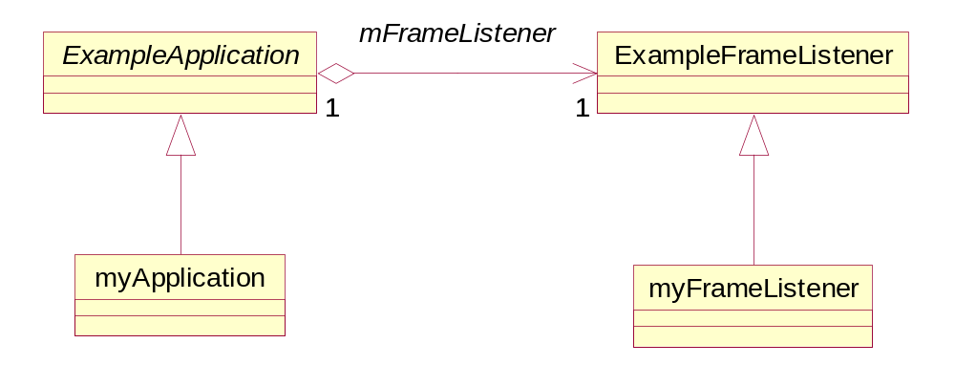
FrameWork与实际应用程序的关系
在创建我们自己的OGRE程序时，只需要继承OGRE FrameWork中的类并做少量改动就可以了。OGRE FrameWork与实际应用的关系如下图所示：

Slide 39
ExampleApplication类
该类定义了如下数据成员：
  // 指向Root对象的指针
  Root *mRoot;
  // 指向程序中摄像机的指针
  Camera* mCamera;
  // 指向场景管理器的指针
  SceneManager* mSceneMgr;
  // 指向“帧监听器”的指针
  FrameListener* mFrameListener;
  // 指向渲染窗口的指针
  RenderWindow* mWindow;

Slide 40
Root：OGRE系统的入口点
Root对象在程序中必须最先创建和最后释放。
OGRE引擎是通过Root将其它部分“串”起来的，通过Root对象可以调出配置对话框以配置渲染系统（RenderSystem）；
通过Root对象可以获取到引擎其它部分的指针，如SceneManager、RenderSystem、Resource managers等；
Root对象还提供一个startRendering方法来开始一个连续渲染过程，对该方法的调用在ExampleApplication类中就可以见到。

Slide 41
Camera：摄象机
渲染结果实际上就是摄象机最后“看”到的结果。

Slide 42
SceneManager：场景管理器
普通场景、室外封闭场景、室外无限场景和室内场景：
enum SceneType
{
ST_GENERIC, ST_EXTERIOR_CLOSE, ST_EXTERIOR_FAR, ST_INTERIOR
};
室内场景采用BSP场景管理方式，室外场景采用八叉树场景管理方式。初学者使用ST_GENERIC普通场景类型。
对于复杂室内和室外场景，OGRE分两部分：基本上固定不变的“世界”，对于这部分采用BSP或Octree等特殊算法提高渲染效率；场景中的可移动物体，它们的创建和控制需要开发人员自己来完成。

Slide 43
FrameListener：帧监听器
监听最终用户的控制信息（鼠标、键盘、遥控杆等），对摄象机、场景物体等进行控制.

Slide 44
RenderWindow：渲染窗口
渲染结果所在的窗口，其中包括渲染真正的目的地：视口Viewport。

Slide 45
启动 OGRE
//继承自 ExampleApplication 类
EnvMapApplication app;
try {
app.go();
}
catch( Exception& e )
{
……
}
Notes:
以Demo_EnvMapping 工程为例，工程中有两个文件，EnvMapping.h和EnvMapping.cpp。EnvMapping.h 中定义了一个派生自ExampleApplication 类的EnvMapApplication类。在后来的代码分析中可以看出，ExampleApplication 类封装了简单OGRE程序的基本要素和运行过程。而EnvMapApplication所要做的就是override ExampleApplication 类的createScene函数，然后调用go函数，整个程序就运行起来了。
从这个DEMO可以发现，利用OGRE写一个DEMO是很简单的一件事情，程序员无需接触底层的渲染系统，不用关心用OpenGL 还是 Direct3D。

Slide 46
启动 OGRE
// 启动引擎
virtual void go(void)
{
if (!setup())
return;
mRoot->startRendering();
}
Notes:
go函数很简单，调用setup函数来初始化OGRE内部的各个组件，如果函数调用成功，即OGRE初始化成功，则整个OGRE开始工作。
调用mRoot成员的startRendering方法。

Slide 47
go函数
virtual void go(void)：
该函数是ExampleApplication类除构造和析构函数以外唯一的public函数，它一调用，程序就正式开始运行了。代码如下：
virtual void go(void)
{
if (!setup())
return;
mRoot->startRendering();
}
从代码可以看出，先调用setup( )函数完成渲染前的准备，如果setup成功，就由mRoot调用startRendering()开始渲染，如果不成功则退出。

Slide 48
setup函数
Setup函数完成一个OGRE应用程序的开始渲染前的准备工作。实际步骤如下：
  首先创建Root类的对象。
  加载资源路径setupResources(void )
  弹出config对话框，配置RenderSystem
  选择场景管理器类型
  创建并初始化摄像机
  创建窗口中的视口
  创建场景
  创建帧监听器

Slide 49
setup函数代码
步骤的代码如下:
virtual bool setup(void)
{
mRoot = new Root(); //首先创建Root类的对象。
setupResources(); //加载资源路径
bool carryOn = configure(); //弹出config对话框，配置RenderSystem
if (!carryOn) return false;
chooseSceneManager(); //选择场景管理器类型
createCamera(); //创建并初始化摄像机
createViewports(); //创建窗口中的视口
// Set default mipmap level (NB some APIs ignore this)
TextureManager::getSingleton().setDefaultNumMipMaps(5);
createScene(); //创建场景
createFrameListener(); //创建帧监听器
return true;
}

Slide 50
setup函数
至此，setup（）函数结束，它已完成渲染之前的全部准备工作，接下来就由Root对象调用startRendering（）函数指挥渲染系统开始连续的渲染过程。

Slide 51
OGRE 消息处理机制
消息机制的设计一般总要设计到三个部分：消息的产生、消息的传递和消息的处理。
OGRE中的消息处理者的抽象类主要是listener类，而listener必须是对应特定的target的，所以可以认为是由listener和target两个抽象类组成。而消息传递由Dispatcher和Processor组成。

Slide 52
FrameListener
FrameListener类中有两个很重要的虚函数。frameStarted和frameEnded。
class _OgreExport FrameListener
{
public:
// 帧渲染之前的事件处理方法
virtual bool frameStarted(const FrameEvent& evt) { return true; }
// 帧渲染之后的事件处理方法
virtual bool frameEnded(const FrameEvent& evt) { return true; }
virtual ~FrameListener() {}
}
Notes:
以FrameListener为例
OGRE初始化的最后一步就是创建一个FrameListener。
OGRE在渲染每帧前会自动调用frameStarted，每帧结束后自动调用frameEnded。mFrameListener就是一个继承自FrameListener的ExampleFrameListener的实例指针，这样，mFrameListener只要实现这两个虚函数，就可以在每帧前后加入需要的控制操作。
值得一提的是,frameStarted和frameEnded函数的参数是FrameEvent类型。
FrameEvent类中定义了两个变量 timeSinceLastEvent 和 timeSinceLastFrame。这两个变量记录了两个帧之间间隔的一些时间参数。

Slide 53
ExampleFrameListener
ExampleFrameListener继承自FrameListener。它包装实现了一个帧监听器常用的功能。
OGRE对事件的处理方法有两种模式，立即模式和缓冲模式。
ExampleFrameListener中有一个frameRenderingQueued函数，它是用来处理缓冲模式的事件的。
而在默认的非缓冲模式中，ExampleFrameListener实现了基本输入操作。如：键盘WASD控制视点前后左右移动，鼠标控制视点的旋转等等。
Notes:
一般来讲立即模式适合于3D场景漫游过程，当在每帧渲染之前，系统捕获输入设备状态，并根据这些状态对场景中的物体和摄象机进行控制。而缓冲模式适合于GUI界面的情况（如设置菜单），输入设备状态可以被发送到各GUI元素进行处理（如按钮被按下）。
在实际运用中，可以从ExampleFrameListener中派生自己的myFrameListener类，重新实现frameStarted函数，以实现更复杂的功能，如让3D物体运动等等。当然最后不要忘了调用基类ExampleFrameListener中的frameStarted函数。否则，基本的键盘鼠标控制就没了。
非缓冲模式下的按键处理，相当于查询操作，每次都查看一下有无相应的键按下，并没有利用到OGRE中的消息处理机制。
分析一下缓冲模式下的消息处理机制。

Slide 54
第一个3D程序
OGRE的应用框架中定义好了ExampleApplication与ExampleFrameListener类，已封装了3D应用程序的全部要素，应用开发者所要做的工作主要有2点：
  派生出自己的应用程序类，重新实现createScene函数以创建场景。
  派生出自己的监听器类，如果需要的话，重新实现frameStarted函数以进行特殊的输入控制和动画控制。

Slide 55
第一个3D程序
打开Demo_EnvMapping工程，这是一个非常简单易懂的程序实例。
这个程序只有两个文件EnvMapping.h和EnvMapping.cpp。
EnvMapping.h文件定义了ExampleApplication类的派生类EnvMapApplication，并重新实现了createScene函数创建出一个亮闪闪的具有环境帖图的食人魔头像。

Slide 56
class EnvMapApplication : public ExampleApplication
{
public:
EnvMapApplication() {}
protected:
// 重新实现createScene函数，创建实际场景
void createScene(void)
{
// 设置环境光
mSceneMgr->setAmbientLight(ColourValue(0.5, 0.5, 0.5));
// 创建点光源l
Light* l = mSceneMgr->createLight("MainLight");
// 设置点光源l的位置，缺省颜色为白色
l->setPosition(20,80,50);
// 读入ogrehead.mesh模型文件，创建为一个Entity。
Entity *ent = mSceneMgr->createEntity("head", "ogrehead.mesh");
// 设置食人魔Entity的材质为指定材质（环境贴图）
ent->setMaterialName("Examples/EnvMappedRustySteel");
// 将食人魔Entity连接到场景根节点上。
mSceneMgr->getRootSceneNode()->createChild()->attachObject(ent);
}
};

Slide 57
第一个3D程序
一个基本的场景包括光、摄象机和模型等。ExampleApplication类中创建了缺省摄象机（见FrameWork部分）。
每个模型文件载入后被创建成Entity。为了便于对场景的管理，OGRE引入了场景节点的概念，所有场景节点组合成一棵节点树，全部Entity挂在这棵节点树中的不同节点上。场景管理器mSceneMgr通过对节点树的操控来完成对场景物体的操控。
场景建立好之后，接下来处理应用程序的入口问题，这部分代码在EnvMapping.cpp里.

Slide 58
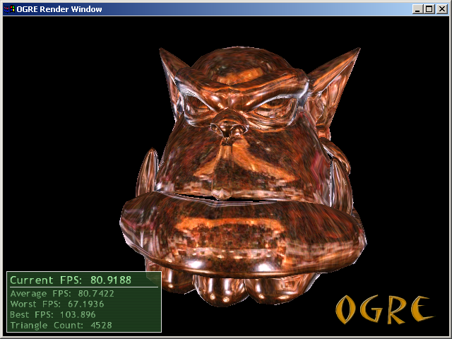
EnvMapping程序

Slide 59
课后工作
安装OGRE
熟悉OGRE的变换和光照部分
熟悉OGRE的文件格式和场景管理模式
预习OGRE中的纹理映射

